Slide 1
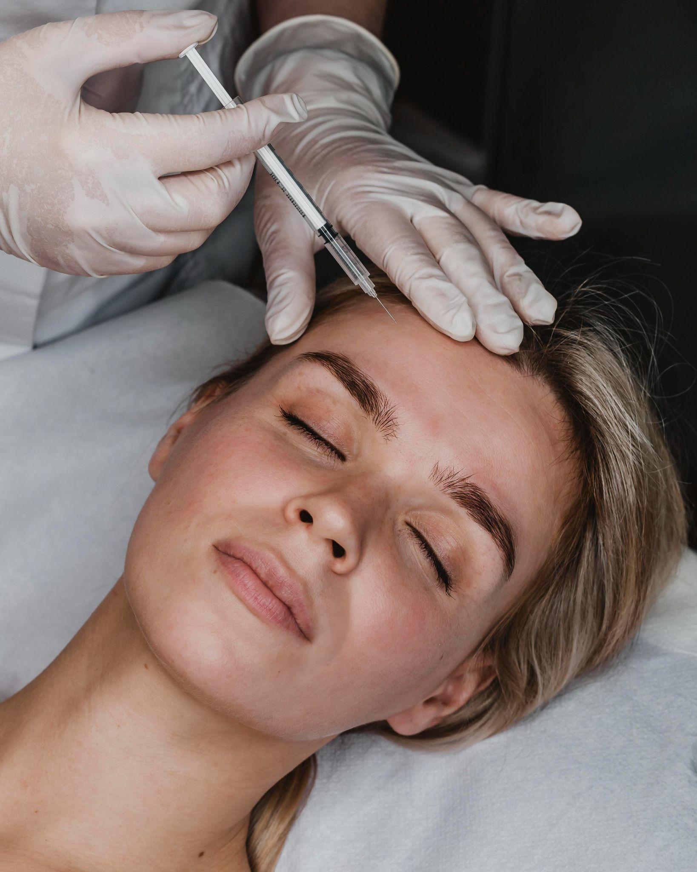
“Botox, Ozempic e Implante capilar: como o cristão deve se comportar?”
Vivendo saudável e equilibrado, num mundo estético doentio.
Matheus Pereira

Slide 2
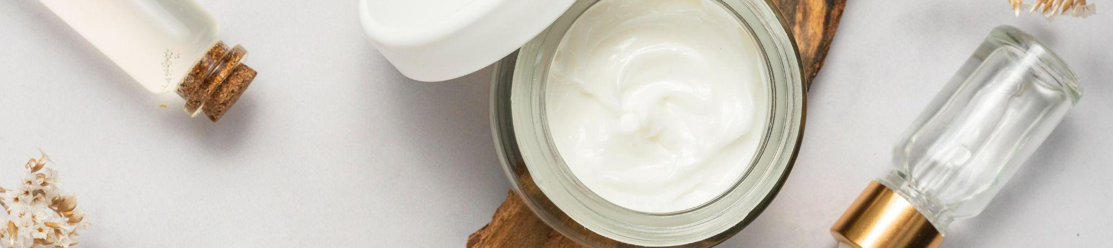
Porque falar sobre isso?
É atual
É comum
É real
Esse é um assunto moderno. Mas veremos que “nem tanto assim”
Ou você já fez/faz alguns desses procedimentos estéticos, ou cohece alguém.
Queira você, ou não, é algo que acontece e faz parte da vida cristã.

Slide 3
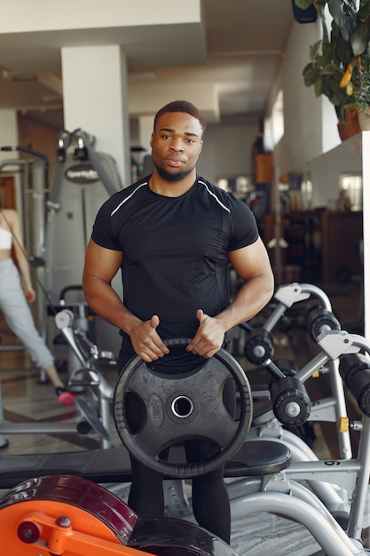
Sabedoria…
Se algum de vocês tem falta de sabedoria, peça-a a Deus, que a todos dá livremente, de boa vontade; e lhe será concedida.
Tiago 1:5

Slide 4
Dados chamativos
Proc. Estético
Suplementação
Crescimento
2.3 milhões em 2024.
Líder mundial!
R$4.6 Bi em 2024.
3º lugar do mundo
Setor de beleza e estética subiu em 16%
1
2
3
4
5
Academias
Beleza
Academias triplicaram no Brasil. Mais de 50 mil.
Mercado de beleza movimentará US$ 32 Bi em 2027

Slide 5

01
Uma teologia do Corpo
O que a Bíblia fala sobre nosso corpo?

Slide 6
1- Criação
Criados à imagem de Deus
Seres corporais
Obra intencional de Deus
“Tu criaste o íntimo do meu ser e me teceste no ventre de minha mãe. Eu te louvo porque me fizeste de modo especial e admirável. Tuas obras são maravilhosas! Disso tenho plena certeza.” – Sl 139.13-14

Slide 7
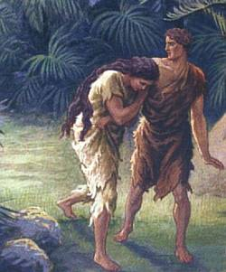
2- Queda
Sofrimento do corpo
Problemas com o corpo
Vergonha, doenças.
MORTE
“Os olhos dos dois se abriram, e perceberam que estavam nus; então juntaram folhas de figueira para cobrir-se.
Gênesis 3:7

Slide 8
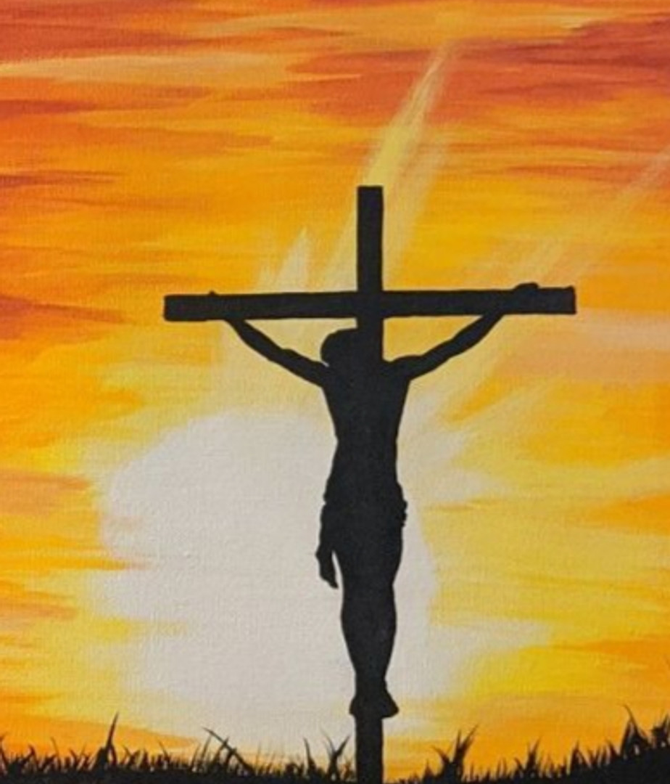
3- Redenção
A encarnação
Morte no corpo e ressureição no corpo
O Deus que habita em corpos
“Aquele que é a Palavra tornou-se carne e viveu entre nós. Vimos a sua glória, glória como do Unigênito vindo do Pai, cheio de graça e de verdade.
João 1:14

Slide 9
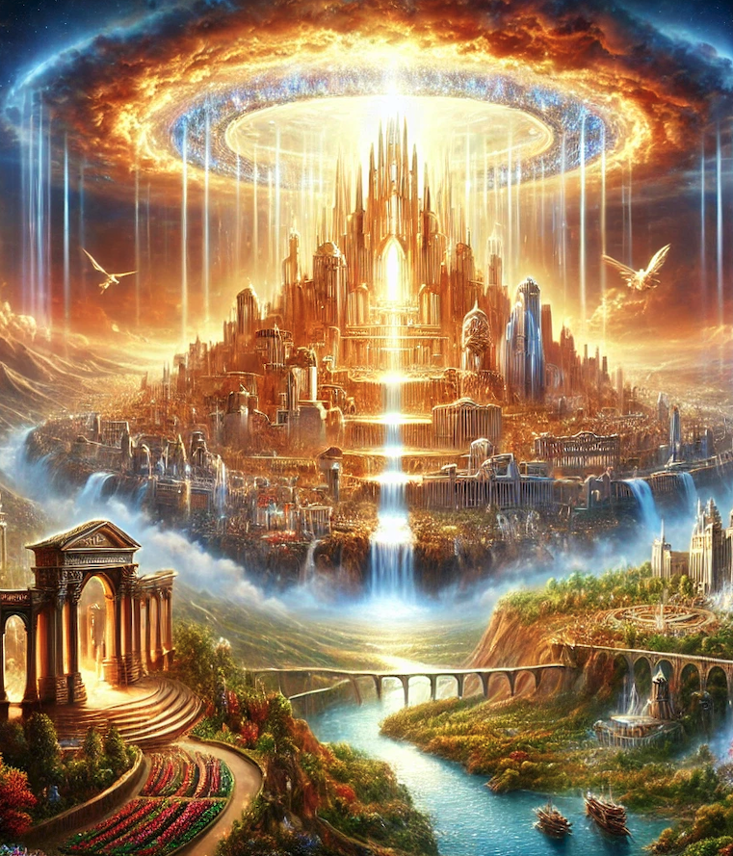
4- Glorificação
Corpos glorificados
Distância da corrupção e pecado
“Assim será com a ressurreição dos mortos. O corpo que é semeado é perecível e ressuscita imperecível; é semeado em desonra e ressuscita em glória; é semeado em fraqueza e ressuscita em poder;”
1 Coríntios 15:42,43.

Slide 10
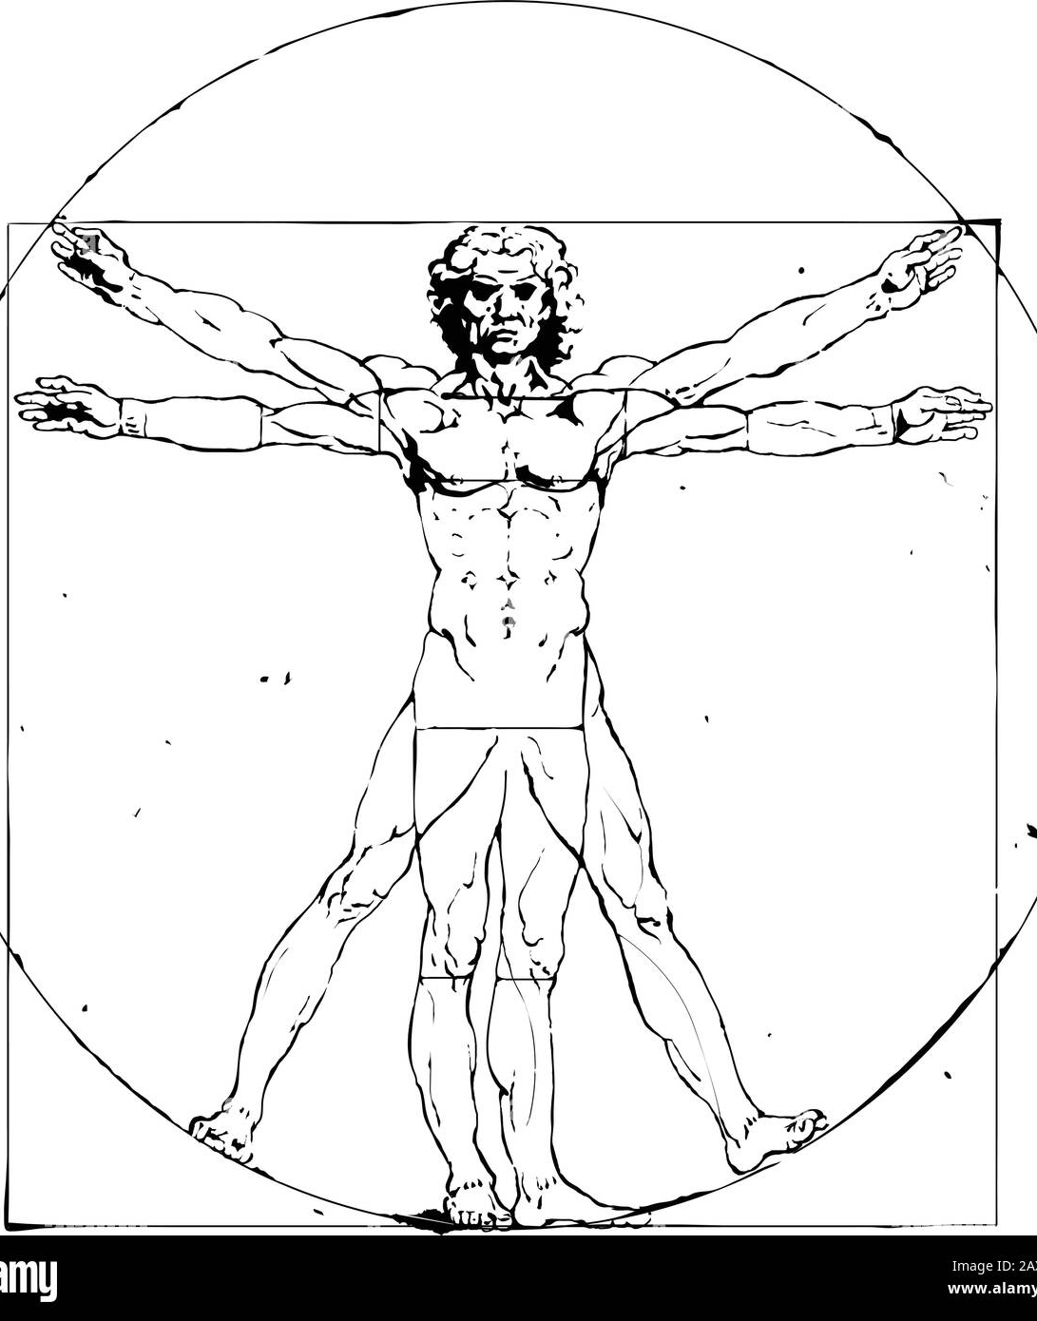
Seu corpo, tem valor!
Seu corpo não é um ídolo nem um lixo. É templo de Deus e promessa de “ressurreição”

Slide 11
Lidando com os problemas
Padronização
Culto ao corpo
Dismorfia
Estética e afins

Slide 12
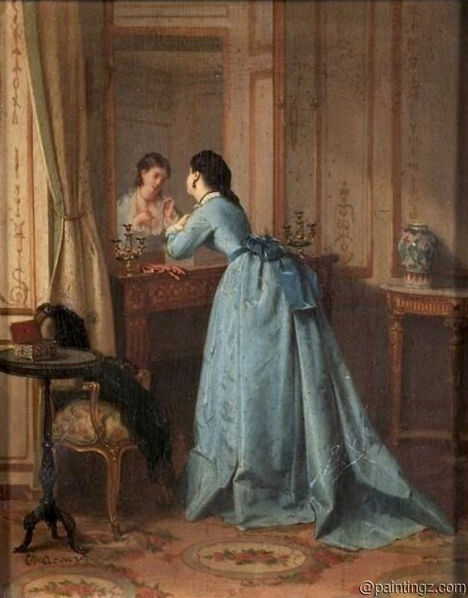
Culto ao corpo
Adoração de corpos
Preocupação constante com o corpo
Corpo como identidade e mercadoria
O exercício físico é de pouco proveito; a piedade, porém, para tudo é proveitosa, porque tem promessa da vida presente e da futura – 1 Tm 4.8

Slide 13
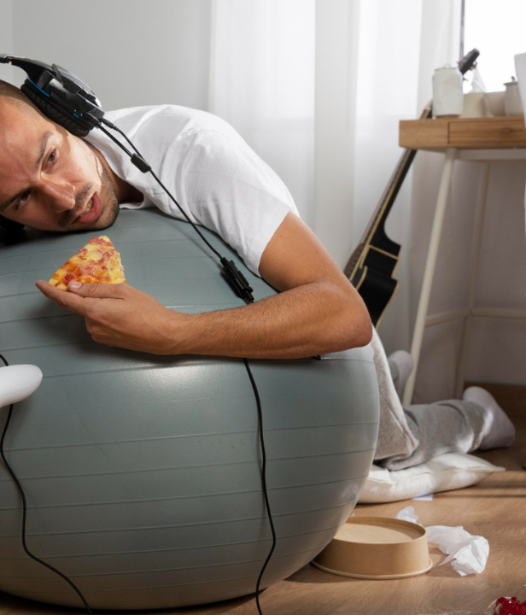
Desleixo do corpo
A contramão é o desleixo
Destruição do corpo diária
¹⁹ Acaso não sabem que o corpo de vocês é santuário do Espírito Santo que habita em vocês, que lhes foi dado por Deus, e que vocês não são de si mesmos?
1 Coríntios 6:19

Slide 14
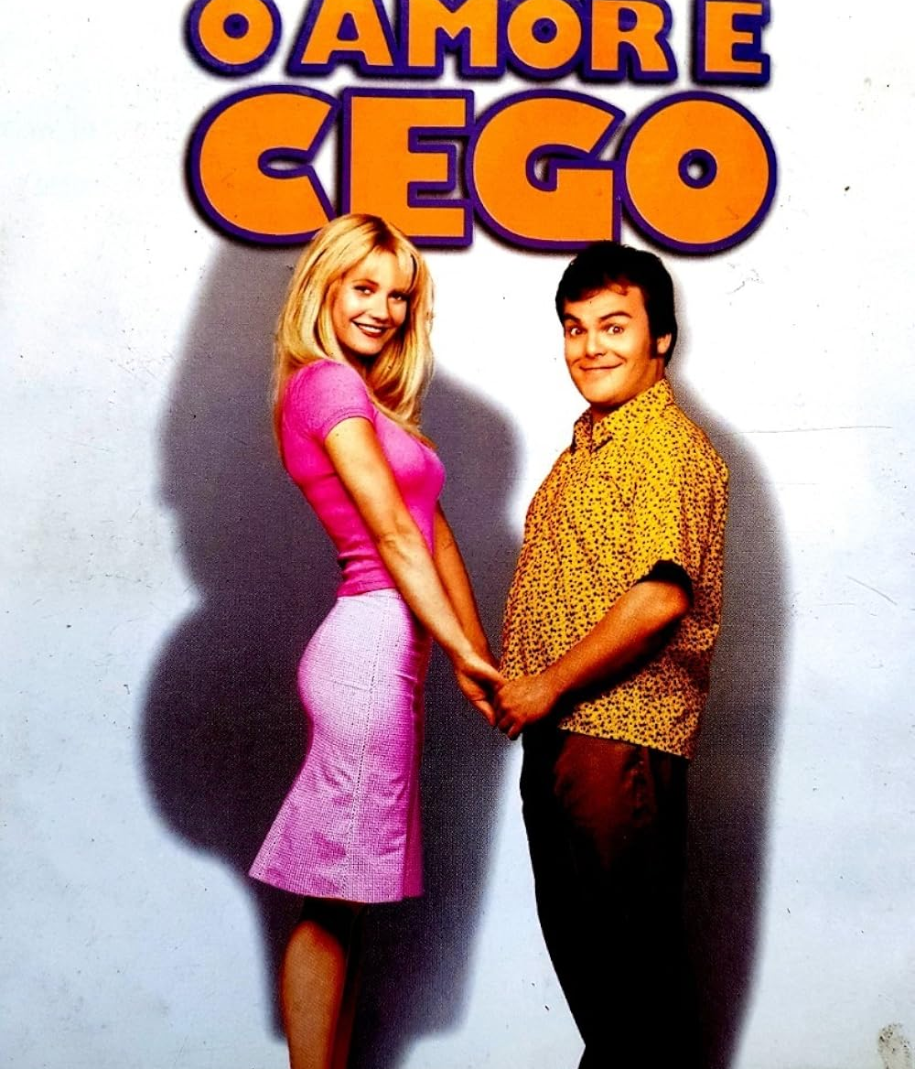
Dismorfia
Percepção distorcida
Percepção mentirosa
Aquilo que era um presente se torna um fardo de destruição
²¹ Pelo poder que o capacita a colocar todas as coisas debaixo do seu domínio, ele transformará os nossos corpos humilhados, para serem semelhantes ao seu corpo glorioso.
Filipenses 3:21

Slide 15
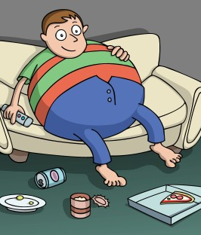
Dismorfia
“Reversa”
Percepção distorcida
Que ao invés de levar ao cuidado extremo, leva ao desleixo total.
“Mas eu tô bem!”

Slide 16
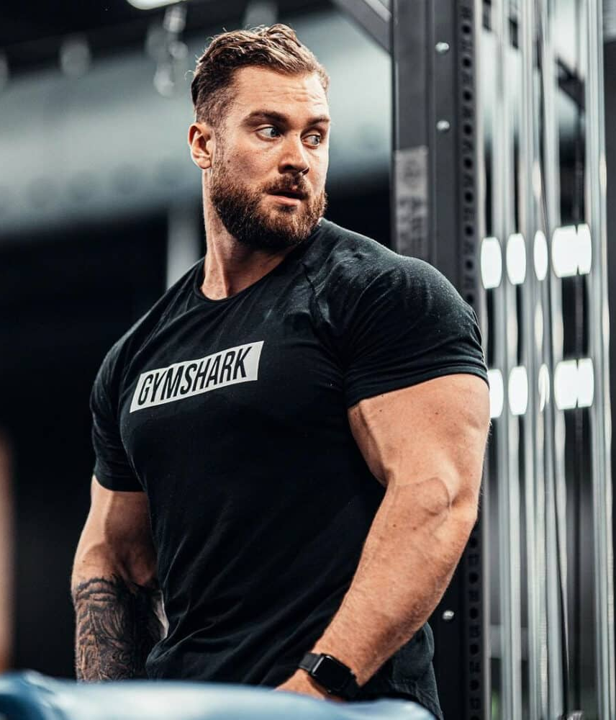
Padronização
Beleza é exclusiva
Padrão em constante mudança
Indústria da insegurança
A beleza é plural. O padrão não é baseado pelo mundo, mas pela dignidade da imagem.

Slide 17
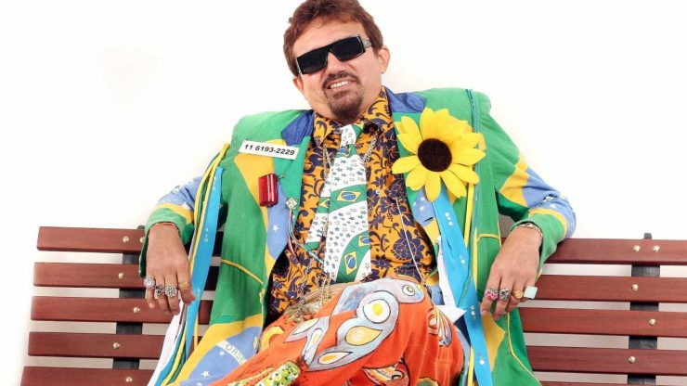
Cuidado! Nem toda padronização é ruim

Slide 18
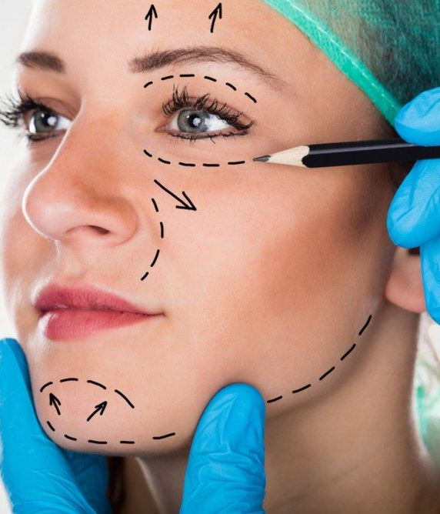
Procedimentos
Estéticos
O foco da beleza deve ser interior e não exterior.
A beleza de vocês não deve estar nos enfeites exteriores, como cabelos trançados e jóias de ouro ou roupas finas. Pelo contrário, esteja no ser interior, que não perece, beleza demonstrada num espírito dócil e tranquilo, o que é de grande valor para Deus.
1 Pedro 3:3,4

Slide 19
É tudo sobre motivação…
01
02
03
04
Insegurança
Paz
Estou bsucando isso por insegurança/pressão do mundo? O quanto disso é real?
Eu e minha casa estamos em paz com isso? Essa paz é proveniente de Deus ou é uma paz da dureza de coração?
Ego
Mordomia
Esse procedimento honra a Deus ou apenas alimenta meu ego?
Estou fazendo boa mordomia com os recurso que Deus me deu? Tenho investido demais nisso?

Slide 20
Concluindo
Culto ao corpo
Padronização
O corpo é importante, mas não é um deus a ser cultuado
O padrão de beleza não deve ser imposto pelo mundo, mas por Deus
Dismorfia
Estética
A distorção da autoimagem pode ser curada ao olharmos pro nossos corpos com o olhar do Evangelho
A estética pode ser legítima, mas deve ser submissa à Glória de Deus

Slide 21
Glorifique a Deus com seu corpo!
Assim, quer vocês comam, bebam ou façam qualquer outra coisa, façam tudo para a glória de Deus.
1 Coríntios 10:31

Slide 22
“Botox, Ozempic e Implante capilar: como o cristão deve se comportar?”
Vivendo saudável e equilibrado, num mundo estético doentio.
Matheus Pereira

